Slide 1
Duik- Ongevallen

Slide 2
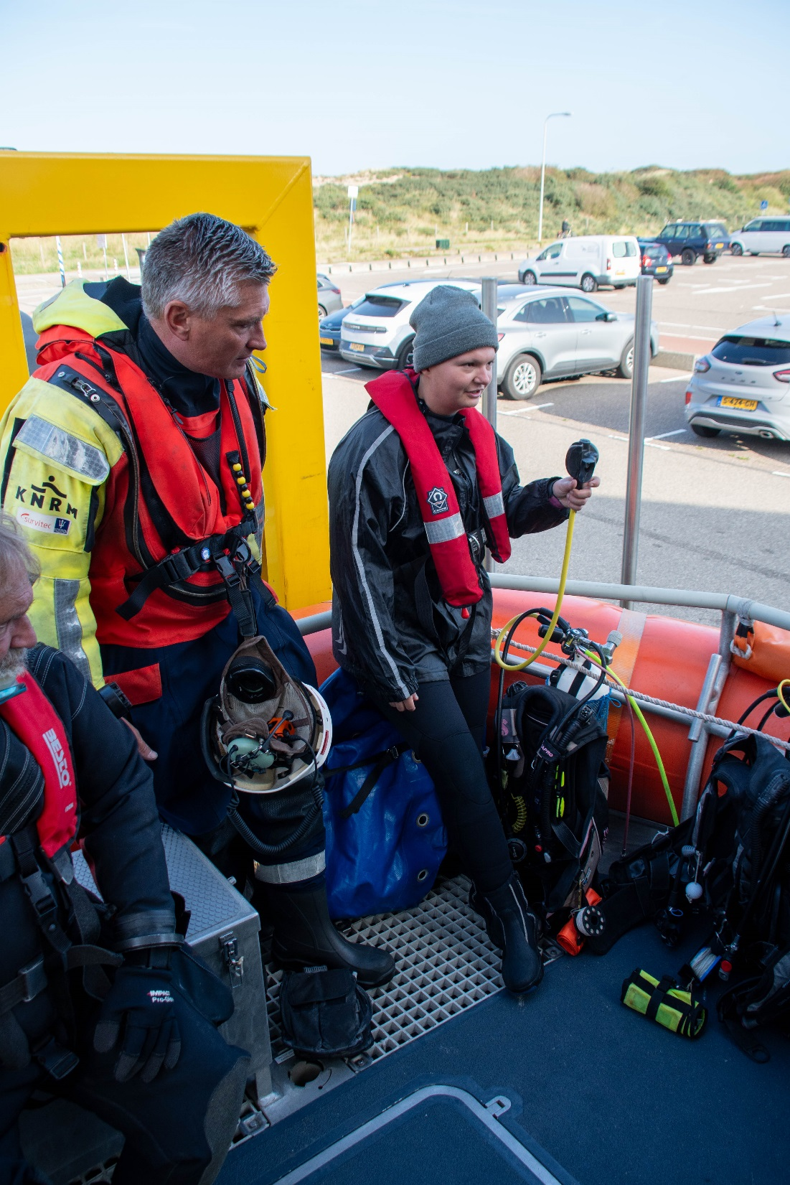

Programma
Kennismaking
  5 Verenigingen
  X instructeurs
  1 Erik, 1 Gerwin, 1 Frans
Soorten ongevallen
De “juiste” hulp
Praktijk voorbereiden
Praktijk
Evaluatie

Slide 3
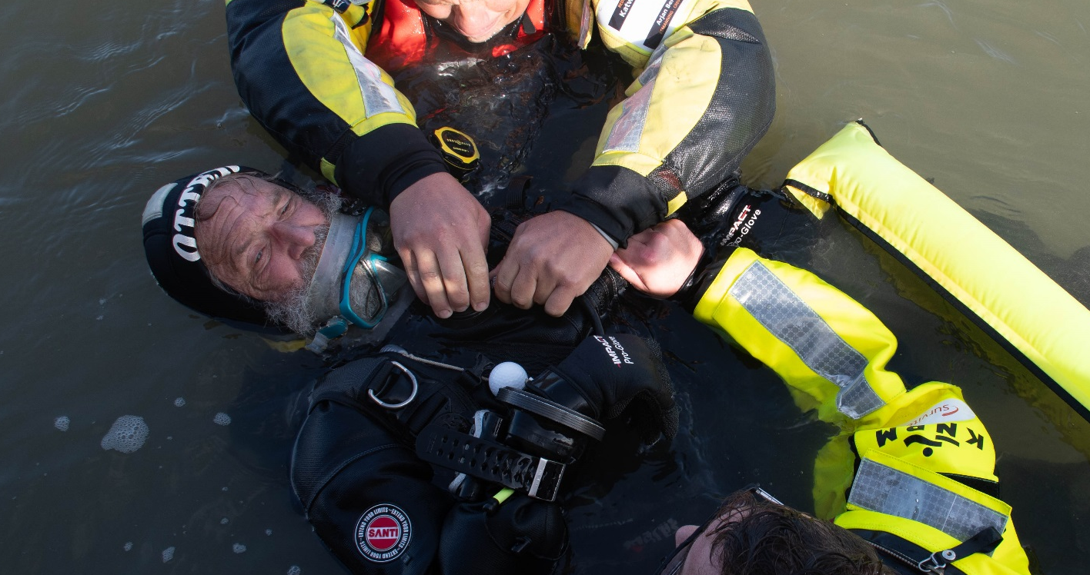
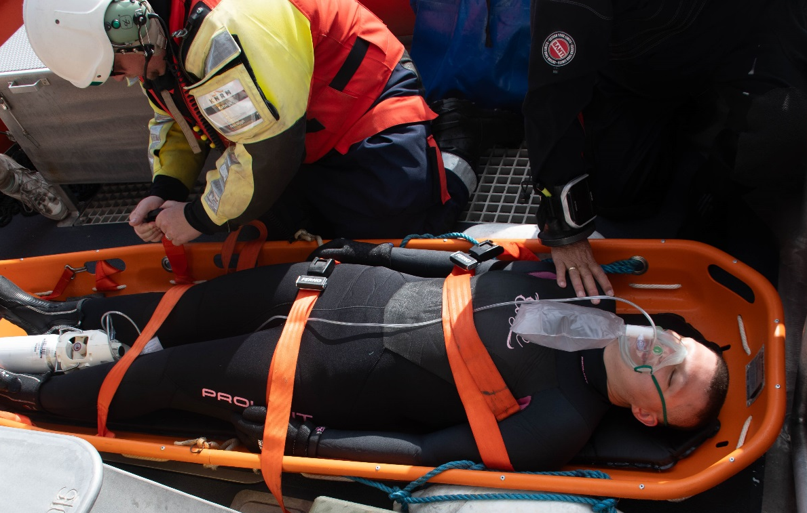
Oh ja, en wij zijn…..
Rob Kool
NOB Docent
Kim Noordermeer
2* instructeur
Hoofddocent KNRM

Slide 4

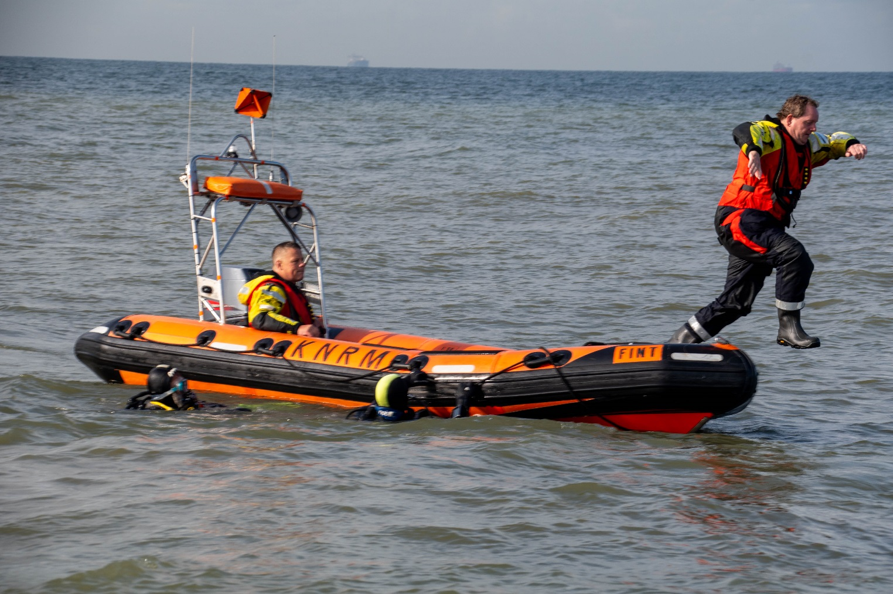
Redden, is dat eng?
Wanneer spreek je van een redding?
Wanneer spreek je van een drenkeling?
Kun je alle (duik) ongevallen voorkomen?

Slide 5
Redden, is dat eng?
Wanneer spreek je van een redding?
Wanneer spreek je van een drenkeling?
Kun je alle (duik) ongevallen voorkomen?
Als je een persoon op het droge of in het natte helpt en de juiste zorg levert.
Iemand die in het water gevallen is en dreigt te verdrinken of al verdronken is.
Nee, je kunt het wel minimaliseren door veel te oefenen.
Notes:
iemand die in het water gevallen is en dreigt te verdrinken, of al verdronken is. iemand die te water (geraakt) is en zonder hulp de dood zou kunnen vinden.

Slide 6
De duikuitrusting
Hoe “kleed” je een duiker uit?
Duiker in het water:
Zorg via inflator voor voldoende drijvend vermogen. Koppel loodgordel/pockets los, maar laat niet zinken!!!
Ontkoppel alle inflator slangen,
Klip alle klippen en gespen van het trimjacket los,
Hang het trimjacket aan de boot/ geef het aan het bootpersoneel,
Laat de duikuitrusting heel en in elkaar zitten,
Draai de kraan van de fles dicht,
Laat de computer om de pols/aan de fles zitten!
Duiker aan boord?
Rits het pak open (anders: Knip het pak open, nu even niet!!!),
Doe de cap af/ naar beneden,
Geef duiker de “juiste” medische hulp (meestal zuurstof).
Lood is vaak geïntegreerd in trimvest of wing, maar er kan ook een losse loodgordel zijn. Dan kan slachtoffer zinken!

Slide 7

De duikuitrusting
Wat doe je vooral wel/niet?
Wel:
Duikuitrusting afdoen,
Slachtoffer zoveel mogelijk horizontaal “verplaatsen”,
Kraan van persluchtfles dichtdraaien,
De computer meegeven aan de hulpdiensten.
Niet:
Duikuitrusting demonteren, tenzij computer aan automaat (console) zit,
Trimvest of wing afdoen voor losse loodgordel is verwijderd.

Slide 8
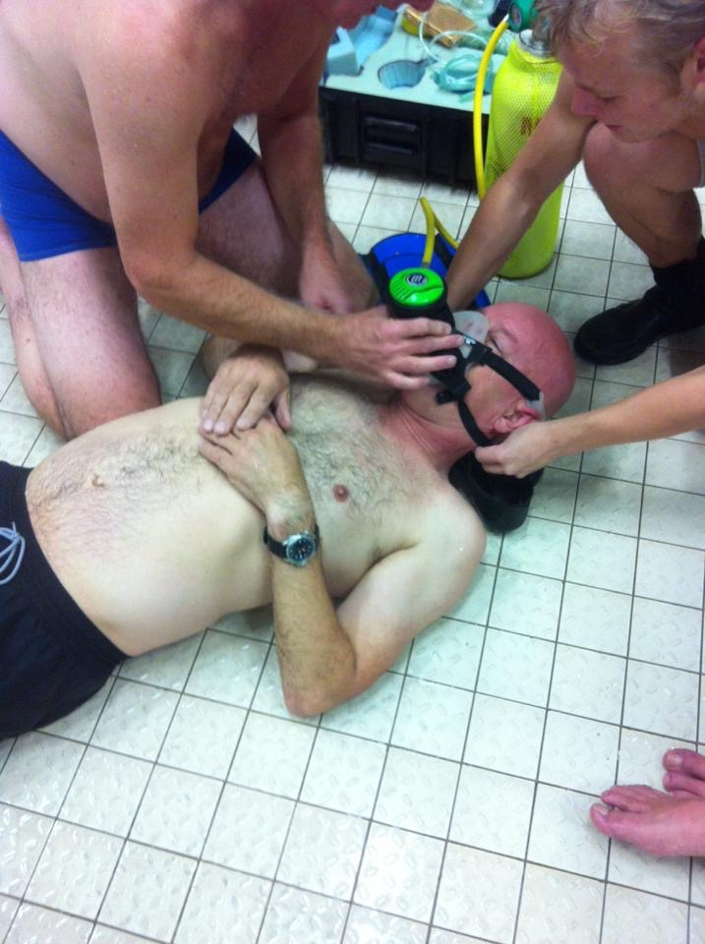
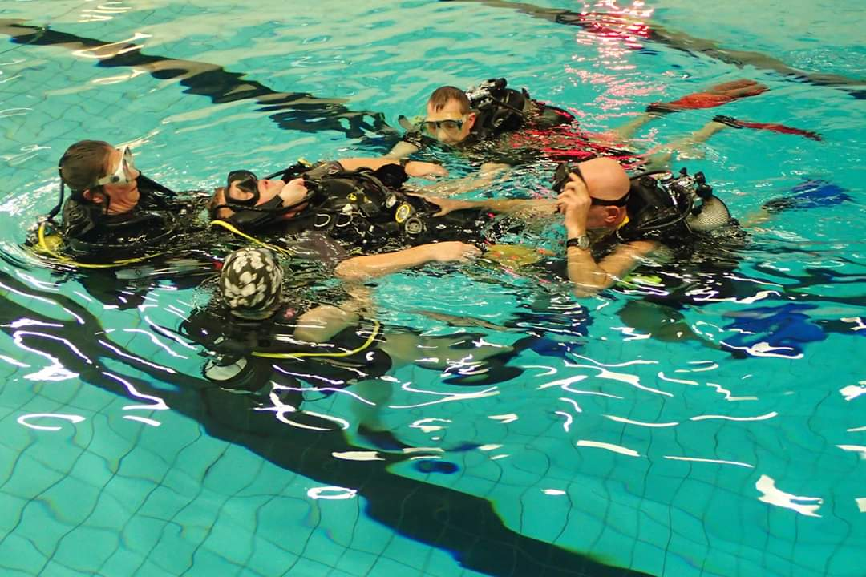
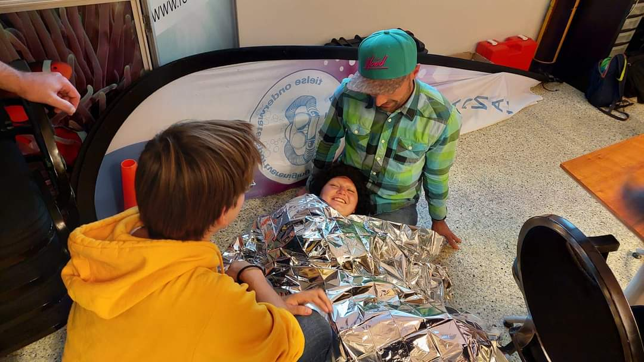
Meest voorkomende duikongevallen?
Onderkoeling/ oververhitting
Uitdroging
Kramp
Stikstof (N2): Decompressieziekte/Stikstofnarcose
Barotrauma van het middenoor (Aerotritis)/longen
Gasmengsel ongevallen (Technisch Duiken)
Notes:
En barotrauma van het middenoor of aerotritis, is het meest voorkomende duikongeval en kan worden veroorzaakt door een slechte klaartechniek of door te duiken met een verkoudheid.
Heeft u een drenkeling of iemand met onderkoelingsverschijnselen, wikkel dan de deken met de zilveren kant naar binnen om het slachtoffer heen. Zo voorkomt u verdere onderkoeling: doordat de deken de lichaamstemperatuur vast houdt, koelt de drenkeling niet verder af.

Slide 9
Meest voorkomende duikongevallen?
Onderkoeling
Oververhitting
Wat stel je vast bij onderkoeling?
Koude, bleke en droge huid
Mogelijk blauwe lippen, oren, vingers en tenen
De ademhaling gaat van erg snel naar langzaam en oppervlakkig
Soms oncontroleerbaar rillen
Vermoeidheid en suffigheid
Wat doe je bij onderkoeling?
Breng het slachtoffer naar een warmere omgeving.
Verwijder (knip) eventueel duikpak.
Wikkel het slachtoffer in een (isolatie)deken. Zorg dat die deken ook over het hoofd gaat. Pak armen en benen zo nodig afzonderlijk in.
Geef het slachtoffer niets te eten en drinken als deze suf is of wordt.
Wat stel je vast bij hitte-uitputting?
Veel zweet
Bleek of rood zien
Hoofdpijn, duizeligheid, braken
Spierkrampen
Ernstige vermoeidheid, slap voelen, soms flauwvallen
Fouten maken als je handelingen moet uitvoeren
Wat doe je bij hitte-uitputting?
Laat het slachtoffer duikkleding uittrekken.
Kan iemand zitten? Dan met de voeten in koud water.
Is iemand slap en ernstig vermoeid? Laat het slachtoffer liggen en start met koelen.
Laat iemand (isotone) sportdrank drinken die niet te koud is, en laat iemand eventueel iets eten.
Koel en stretch verkrampte spier(en).
Zorg eventueel voor schaduw door een reddingsdeken boven het slachtoffer te houden.
Notes:
En barotrauma van het middenoor of aerotritis, is het meest voorkomende duikongeval en kan worden veroorzaakt door een slechte klaartechniek of door te duiken met een verkoudheid.
Heeft u een drenkeling of iemand met onderkoelingsverschijnselen, wikkel dan de deken met de zilveren kant naar binnen om het slachtoffer heen. Zo voorkomt u verdere onderkoeling: doordat de deken de lichaamstemperatuur vast houdt, koelt de drenkeling niet verder af.

Slide 10
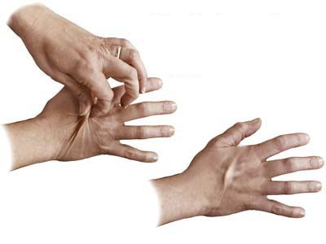
Meest voorkomende duikongevallen?
Uitdroging
Symptomen Wat doe je?
Een suf en een lusteloos gevoel.
Niet of nauwelijks kunnen plassen.
Snel ademen.
Ogen die erg diep liggen.
Koude handen, vingers, armen, tenen, voeten en benen.
Een huidplooi die omhoog blijft staan als u deze zachtjes omhoog trekt.
Een droge mond en lippen.
Hoofdpijn.
Geen vocht afdrijvende dranken drinken voor de duik.
  Koffie, thee, alcoholische dranken.
Drink wel water en sportdranken voor EN na de duik om vocht aan te vullen!
Notes:
En barotrauma van het middenoor of aerotritis, is het meest voorkomende duikongeval en kan worden veroorzaakt door een slechte klaartechniek of door te duiken met een verkoudheid.
Heeft u een drenkeling of iemand met onderkoelingsverschijnselen, wikkel dan de deken met de zilveren kant naar binnen om het slachtoffer heen. Zo voorkomt u verdere onderkoeling: doordat de deken de lichaamstemperatuur vast houdt, koelt de drenkeling niet verder af.

Slide 11
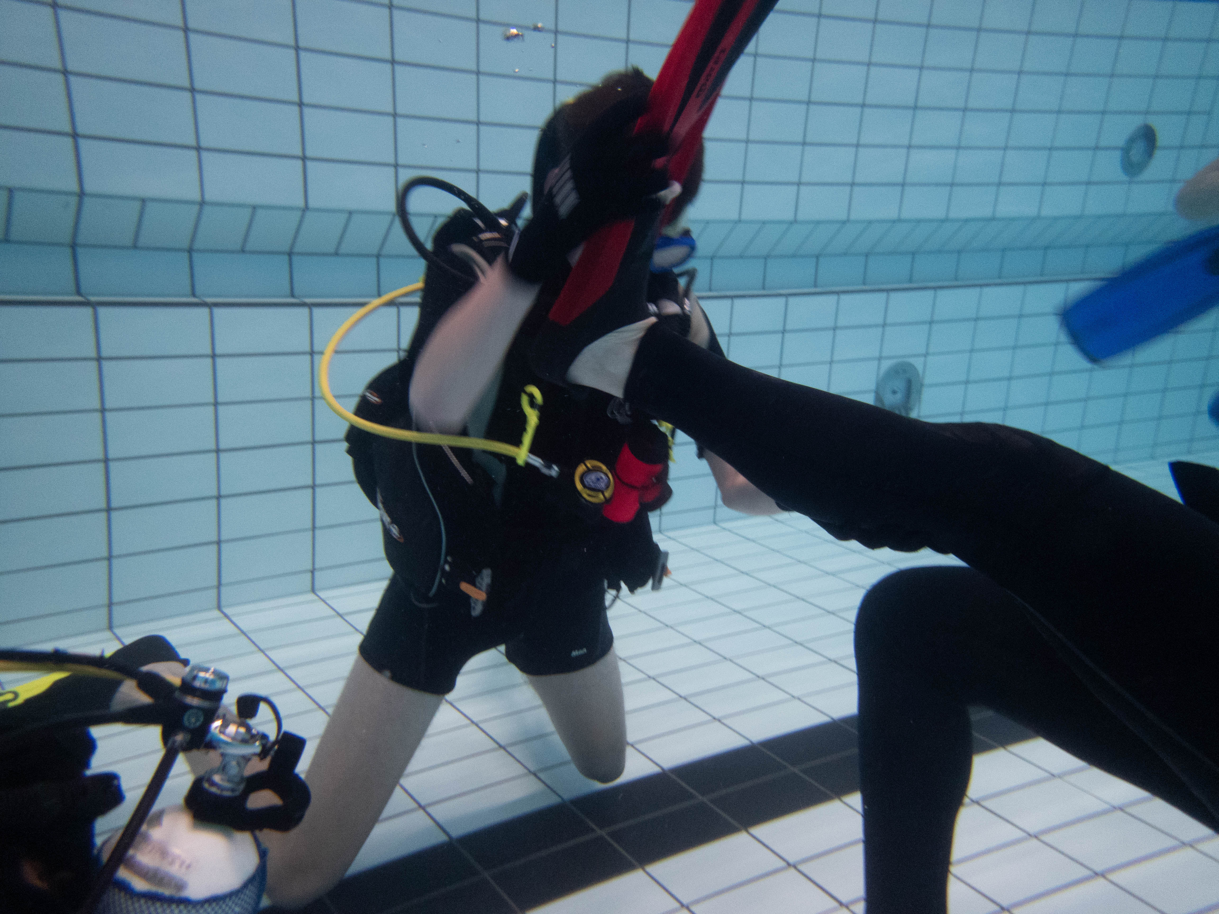
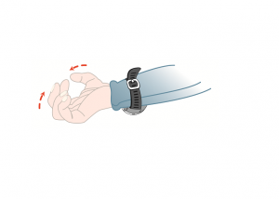
Meest voorkomende duikongevallen?
Kramp
Symptomen
Behandeling
Plotselinge, scherpe pijn
Stijfheid of gespannenheid
Zichtbare of voelbare verharding
Ongemak of een zeurend gevoel
Problemen met bewegen
Zwelling of roodheid
Masseren
Tegendruk geven
Aan boord: vocht toedienen
Notes:
En barotrauma van het middenoor of aerotritis, is het meest voorkomende duikongeval en kan worden veroorzaakt door een slechte klaartechniek of door te duiken met een verkoudheid.
Heeft u een drenkeling of iemand met onderkoelingsverschijnselen, wikkel dan de deken met de zilveren kant naar binnen om het slachtoffer heen. Zo voorkomt u verdere onderkoeling: doordat de deken de lichaamstemperatuur vast houdt, koelt de drenkeling niet verder af.

Slide 12
Meest voorkomende duikongevallen?
Stikstof (N2) aandoeningen
Stikstofnarcose:
Symptomen
Wat doe je?
Euforisch gevoel
Angstig gevoel
Trager reageren
Verminderd beoordelingsvermogen
Misselijkheid
Duizeligheid
Niets, verdwijnt bij opstijging
Decompressie (vorming stikstofbellen):
Symptomen: zie volgende pagina
Wat doe je?
Zuurstof geven, transport voorbereiden
Notes:
En barotrauma van het middenoor of aerotritis, is het meest voorkomende duikongeval en kan worden veroorzaakt door een slechte klaartechniek of door te duiken met een verkoudheid.
Heeft u een drenkeling of iemand met onderkoelingsverschijnselen, wikkel dan de deken met de zilveren kant naar binnen om het slachtoffer heen. Zo voorkomt u verdere onderkoeling: doordat de deken de lichaamstemperatuur vast houdt, koelt de drenkeling niet verder af.

Slide 13
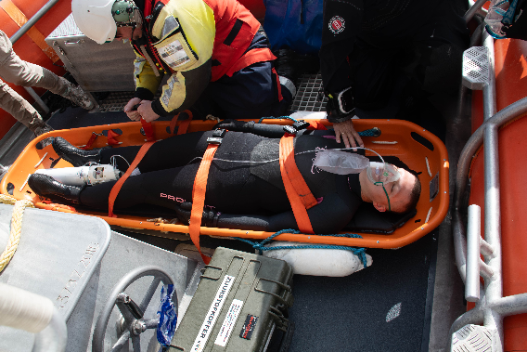
Meest voorkomende duikongevallen?
Barotrauma
Snelle afdaling/opstijging
Lang en diep gedoken
Gescheurd trommelvlies (oorpijn, duizelig)
Geperforeerde long (benauwd, blauw aanlopen, bloed ophoesten)
Squeeze: onderdruk in holle ruimte zoals bril of pak, waardoor bloeduitstortingen ontstaan.
Decompressie ziekte: duizelig, waggelende loop, bewusteloos, diep borende pijn. Vaak in combinatie met embolie: gasbellen die vastlopen in longen of hersenen.
Geef zuurstof!!!!
Alarmeer en bereid transport voor
Notes:
En barotrauma van het middenoor of aerotritis, is het meest voorkomende duikongeval en kan worden veroorzaakt door een slechte klaartechniek of door te duiken met een verkoudheid.
Heeft u een drenkeling of iemand met onderkoelingsverschijnselen, wikkel dan de deken met de zilveren kant naar binnen om het slachtoffer heen. Zo voorkomt u verdere onderkoeling: doordat de deken de lichaamstemperatuur vast houdt, koelt de drenkeling niet verder af.

Slide 14
Meest voorkomende duikongevallen?
Gasmengsels:
Perslucht, tot 200 of 300 bar wordt het meest gebruikt, maar er kan extra zuurstof aan het mengsel worden toegevoegd. Dan spreken we van Nitrox (EANx)
  Nitrox kan, indien dieptegrenzen worden overschreden, leiden tot zuurstofvergiftiging. Indien slachtoffer levend boven komt: zuurstof geven.
  Bij verkeerde vulling van flessen kan CO worden ingeademd: koolmonoxide vergiftiging. Slachtoffer loopt rood aan en is in ademnood. Zuurstof geven en alarmeren.
Technische duikers gebruiken meerdere flessen met uiteenlopende gasmengsels en/of een rebreather (CCR).
  Hypoxie komt het meest voor, slachtoffer loopt blauw aan en heeft het benauwd. In andere gevallen kan er zuurstofvergiftiging optreden. Zuurstof geven.
Te strak pak of niet doorademen.
  CO2 vergiftiging Heftige hoofdpijn en soms blauw aanlopen. Zuurstof geven.
Zuurstof geven na een zuurstofvergiftiging klinkt tegenstrijdig, maar de vergiftiging treedt op diepte op. Eenmaal boven water is die zuurstof op!!!!!
Notes:
En barotrauma van het middenoor of aerotritis, is het meest voorkomende duikongeval en kan worden veroorzaakt door een slechte klaartechniek of door te duiken met een verkoudheid.
Heeft u een drenkeling of iemand met onderkoelingsverschijnselen, wikkel dan de deken met de zilveren kant naar binnen om het slachtoffer heen. Zo voorkomt u verdere onderkoeling: doordat de deken de lichaamstemperatuur vast houdt, koelt de drenkeling niet verder af.

Slide 15
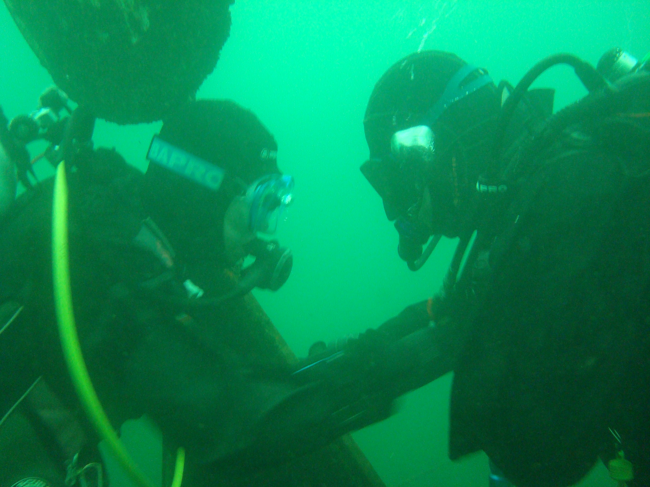
Belangrijk !!!!!
Let altijd op je eigen veiligheid. Geen enkele reddingspoging mag ten koste gaan van jouw veiligheid, denk eerst aan jezelf.
1 slachtoffer is erg, maar 2 is nog erger.
Een duiker in paniek denkt niet rationeel en kan een gevaar voor jou als redder zijn. ( En is altijd veel sterker dan jij)
Bekijk daarom altijd de situatie voordat je begint.

Slide 16
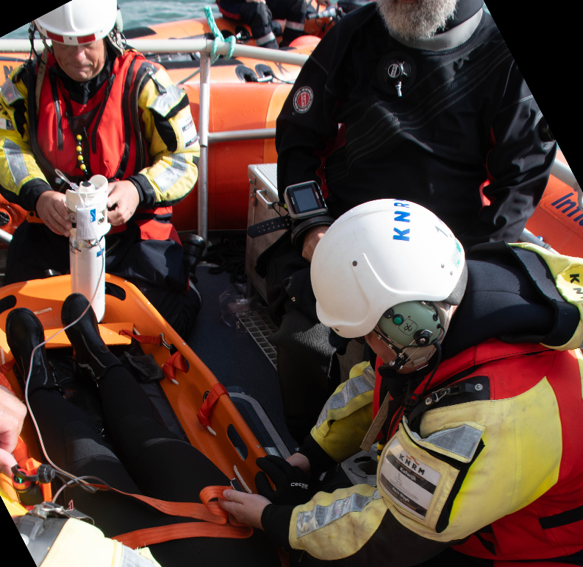
Zuurstof toedienen
Tip:
Volg les “zuurstof toedienen” voor toepassing en zet fles altijd op 20 liter per minuut!!!
Wanneer?
Waarom?
Benauwdheid
Onderkoeling
Uitvalverschijnselen (door longperforatie, decompressie, embolie)
Gasvergiftiging (koolmonoxide CO), kooldioxide (CO2) of andere gasresten
In alle gevallen (ook bij onderkoeling) is zuurstof toevoer vitale lichaamsdelen belemmerd of geblokkeerd

Slide 17
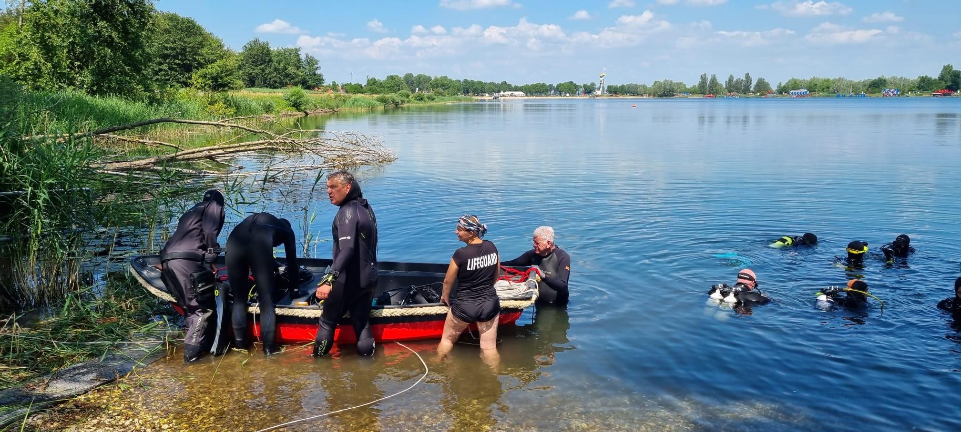
Voorbereiden
Wat gaan we doen?
Wie doen er mee?

Slide 18

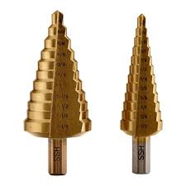
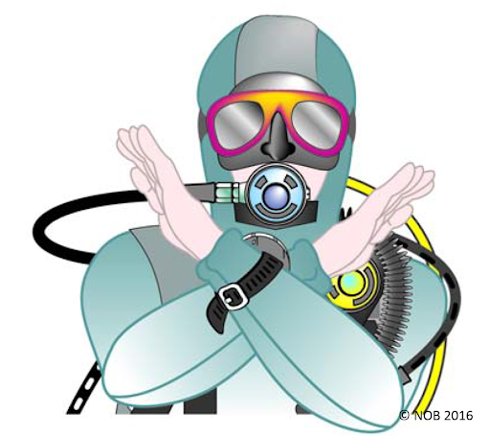
Handsignalen
Nood bij oefenen
Drill: Dit is een oefening
Stoppen/opstijgen
No-play

Slide 19
Oefeningen “ster” systeem
Werken in trio’s, in buddypaar te water. 3e is stand-by, OC. Leg je materiaal bij elkaar en, na opendraaien kraan, klaar voor gebruik
“Slachtoffer” haalt opdracht bij Erik en levert hem daar weer in, geeft zo nodig anderen aanwijzing voor rol (bijvoorbeeld fictieve tijd/diepte).
Omstanders mogen helpen maar: niet te water, niet voor melding.
Als je een oefening af hebt, loop dan de beoordelingscriteria samen (heel)kort door
Wissel van rol na iedere oefening.
Je krijgt 2 uur oefentijd, haal er zo veel mogelijk uit

Slide 20
Teams, wijzigingen via Erik/Rob

Slide 21
Evaluatie
Bedenk per team 2 tips, 2 tops en schrijf die op whiteboard
Daarna gezamenlijke evaluatie

Slide 22

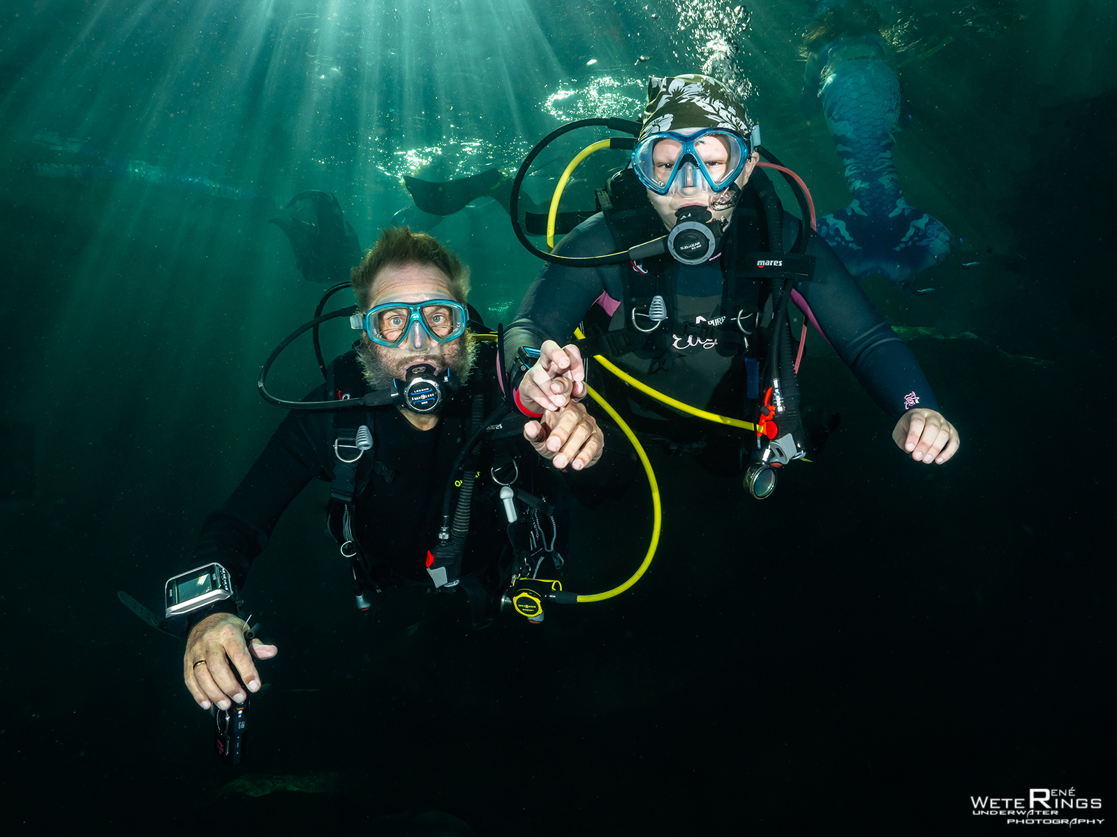

Bedankt!

